Slide 1
수도권 자전거 정보 알림e
2020 스크립트 언어 기획 발표
게임공학과 2014180022 박하은
게임공학과 2015182016 손채영

Slide 2
목차
01 | 구현 내용
02 | 주차 별 계획
03 | 시연

Slide 3
구현 내용
API 연동 – 경기도 데이터 포털의 ‘자전거 보관소 조회 API’를 활용하여 보관소 이름, 도로명 주소, 지번 주소, 전화번호, 위도, 경도 등을 얻어 올 수 있다. – ‘Google Map API’를 활용하여 위에서 얻어온 위도, 경도를 기반으로 Map을 띄운다.
API 기반 기능 구현
– 시/군/구 기반으로 검색 후 2차적으로 동을 입력하여 보관소들을 나열 할 수 있다. – 나열된 보관소들을 클릭 시, Google Map API와 연동해 Google Map을 띄운다.

Slide 4





구현 내용
지도 연동
검색
Gmail
검색한 주소에 따라
화면에 지도를 출력
주소를 검색했을 때
관련된 정보 리스트 출력
공공 자전거 대여 정보를
이메일로 송신
이미지
갱신
근처에 사고 다발 지역이
있을 때 경고 이미지 출력
인터넷을 연결하여
최근 업데이트된 정보 갱신

Slide 5
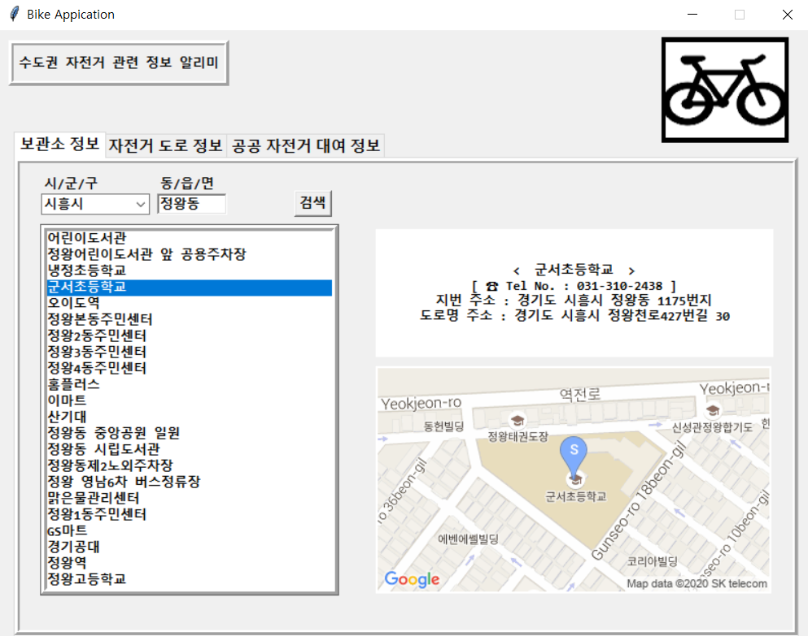
구현 내용
1. 자전거 보관소 정보 탭
수도권 자전거 관련 정보 알리미
사고다발지역 정보 제공
보관소 정보
자전거 도로 정보
공공 자전거 대여 정보
시/군/동 주소 및 역 이름 검색
보관소 지도 이미지
검색된 보관소 정보 주소 리스트
*리스트 요소 클릭 시 지도 갱신

Slide 6
개발 일정
주차 | 계획 | 세부 계획
1주차 (5/21 – 5/27) | 애플리케이션 기획 및 발표 | 주제 결정, Open API 조사, 기획 발표
2주차 (5/28 – 6/3) | 프레임워크 구성 및 애플리케이션 제작 | tkinter 배치 기능 구현 - 지역 기반 자전거 보관소 정보 1
3주차 (6/4 – 6/10) | 애플리케이션 기능 제작 및 발표 | 기능 구현 - 지역 기반 자전거 보관소 정보 2 중간 시연 발표
4주차 (6/11 – 6/17) | 애플리케이션 기능 제작 | 기능 구현 - 도로 정보 및 사고 다발
5주차 (6/18 – 6/23) | 애플리케이션 기능 제작 및 발표 | 기능 구현 – 공공 자전거 대여 최종 구현 발표
기획 발표 due 5/25
중간 시연 발표 due 6/9
최종 구현 발표 due 6/23

Slide 7
시연으로 넘어가겠습니다.
감사합니다 ☺

